Slide 1
物理
人教˙八年级（上册）

Slide 2

第一章 机械运动
第1节 长度和时间的测量

Slide 3
课前准备
学习目标
1.了解长度的基本单位，以及什么是国际单位？长度单位之间的换算关系？
教学分析
2.了解常用测量长度工具 都有哪些，了解零刻度线、量程，分度值是多少？如何正确地使用刻度尺，以及需要注意哪些要点呢？
3.时间的基本单位是什么？时间单位的换算关系，以及有哪些工具测量时间？了解什么是测量误差、怎么减少误差？

Slide 4
课前准备
学习重点：认识常用的计时工具长度测量工具，会用刻度尺测量长度。
教学分析
学习难点：了解长度测量的方法以及测量的注意事项？认识实验误差。
学习方法：情景导入以小组为单位做实验，得出事实，清晰认识。
学具准备：直尺，卷尺，三角尺，铅笔、木板、游标卡尺、螺旋测微器、停表。

Slide 5
教学内容
点我喔
01
情景引入
03
巩固扩展
02
互动新授
04
课堂小结

Slide 6
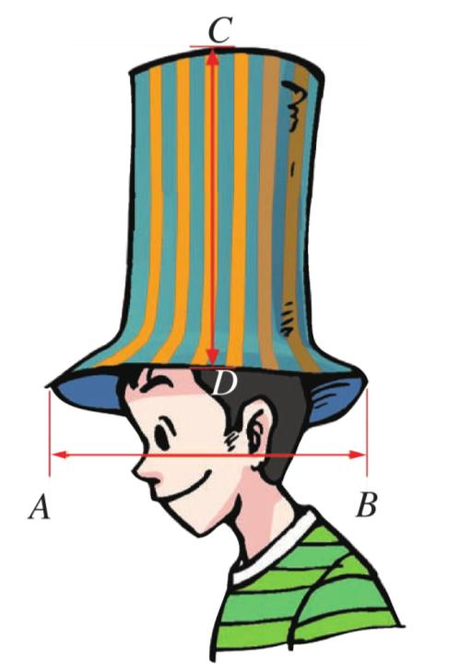

情景引入
直径AB长还是帽子高度CD长?
中心的两个圆哪个面积大?

Slide 7

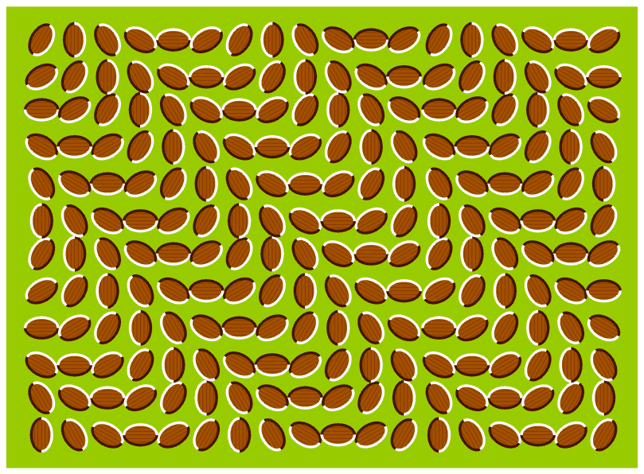

情景引入
为了更准确地认识周围的世界，把握事物的特点，我们发明工具，帮助我们测量。

Slide 8
互动新授
知识点一 “长度的单位”
国际单位制中长度的主要单位是：米 符号：m。
1983年国际计量大会规定：光在真空中1/299792458秒内所经过的路程的长度定义为1m。
常用单位：千米（km）分米（dm）厘米（cm） 毫米（mm）微米（µm）纳米（nm）。

Slide 9
互动新授
常用长度单位之间的换算
1cm

Slide 10
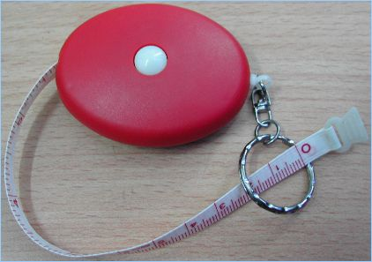
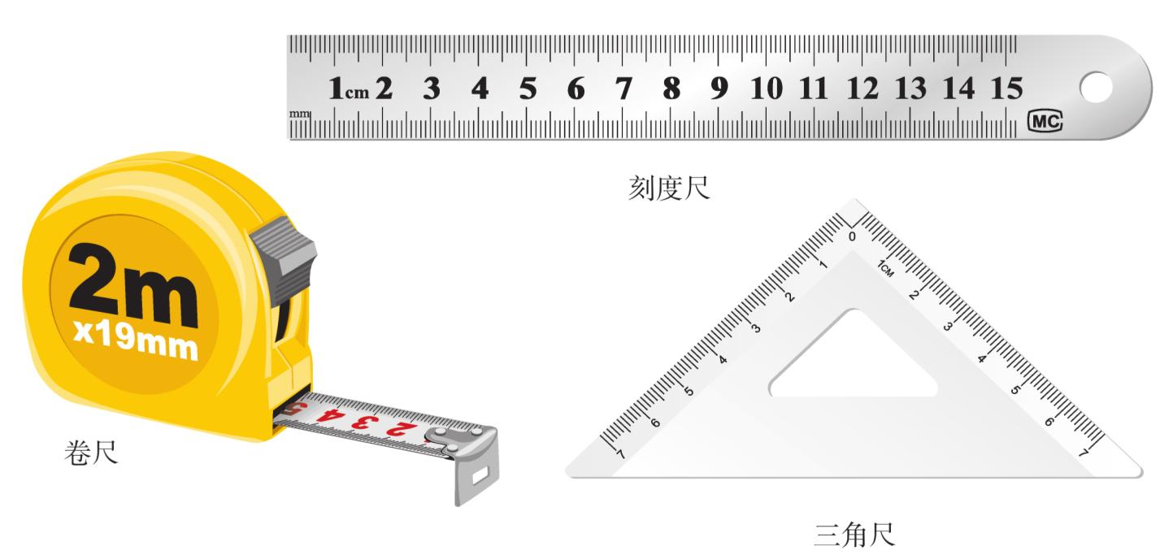
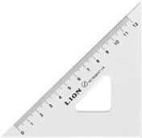
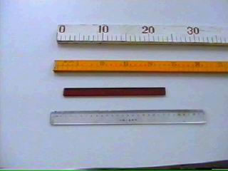
互动新授
知识点二 “长度的测量”
常用的长度测量工具
皮尺
卷尺
三角尺
刻度尺

Slide 11
互动新授
探究：如何使用刻度尺
大家分小组进行试验
1.刻度尺零刻度线的位置在哪里？
2.它的量程，也就是它的测量范围是多少？
3.它的分度值（相邻的两刻度线之间的长度，它决定测量的精确程度）是多少？

Slide 12
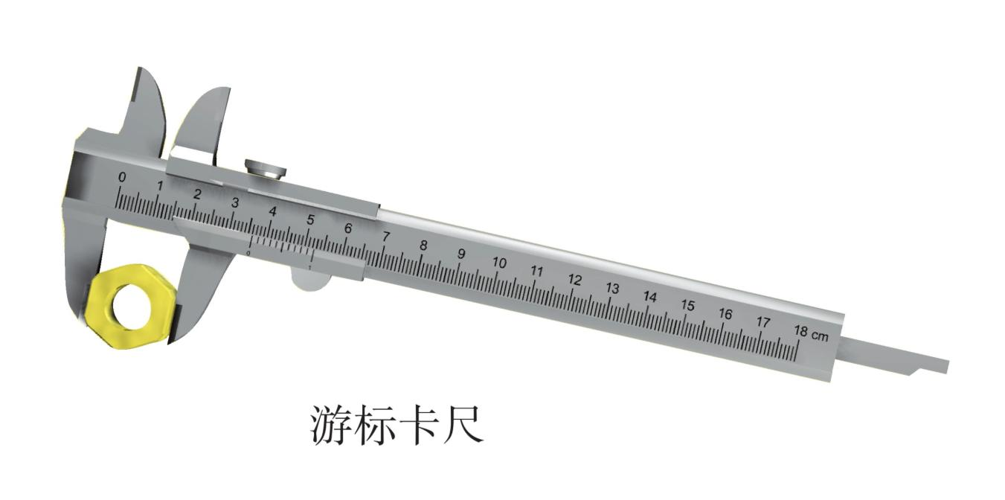
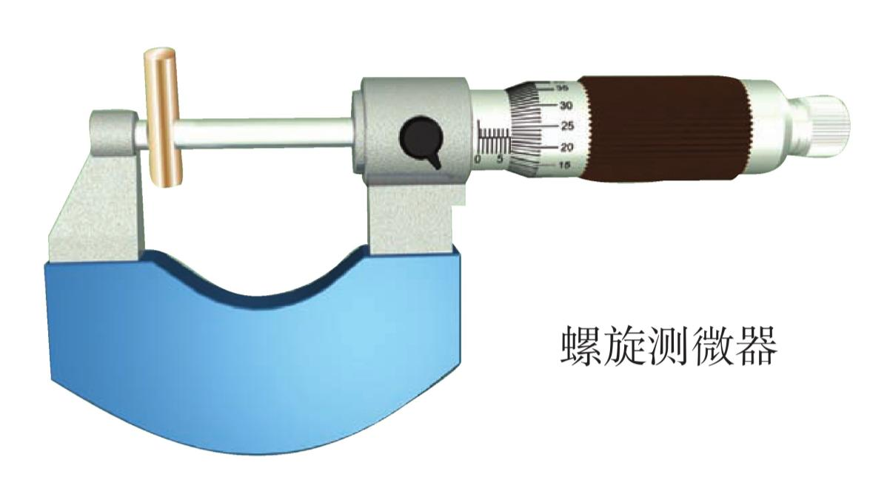
互动新授
准确的长度测量工具

Slide 13
互动新授
正确放置刻度尺：零刻度线对准被测物体的一端，有刻度线的一边紧靠被测物体且与被测边保持平行，不能歪斜。
0 cm 1 2 3 4 5 6 7 8 9 10
0 cm 1 2 3 4 5 6 7 8 9 10

Slide 14




互动新授
会看：读数时，视线与刻度尺尺面垂直。
√
0 cm 1 2 3 4 5 6 7 8 9 10
会记：记录的测量结果应由数字和单位组成。

Slide 15
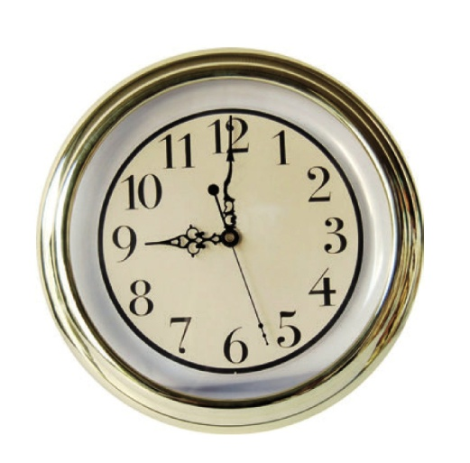
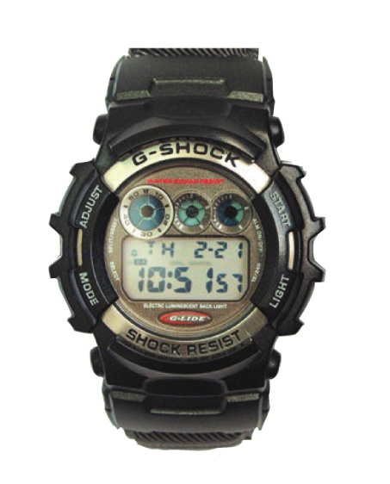
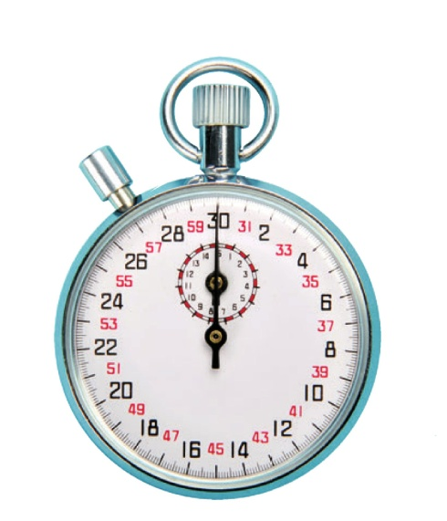
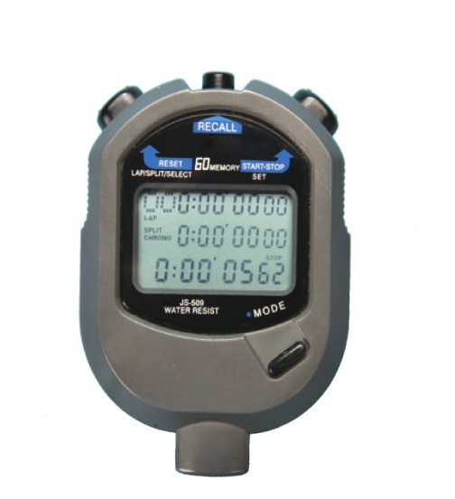
互动新授
知识点三 “时间的测量”
（1）在国际单位制中，时间的基本单位是：秒 符号是s。
石英钟
电子手表
（2）时间单位的符号及单位进率：
小时 （h）分（min） 秒（s)
1h=60min 1min=60s。
机械停表
电子停表

Slide 16
互动新授
知识点四 “误差”
什么是误差？怎样减少误差？
2.学生之间可以相互阅读讨论，减少误差的方法是什么？

Slide 17
互动新授
误差的概念：
在测量长度、时间以及其他物理量时，受所用仪器和测量方法的限制，测量值和真实值之间总会有差别，这就叫做误差
减少误差的方法：
多次测量取平均值，会更加接近真实值，选用精密的仪器改进测量的方法都是可以减少误差

Slide 18
巩固扩展
使用刻度尺测长度时，下面做法不正确的是（ ）。
A
A.放置刻度尺时，刻度尺应沿所测长度放置，并必须从0刻度线量起。
B.看刻度尺的时，视线要与尺面垂直，并要正对刻度线。
C读数时，根据所测长度末端靠近的刻度线来读取数据。
D记录时，要记下测量的数字和单位。

Slide 19
课堂小结
(一)国际单位制
(二)长度的测量
长度和时间的测量
1．单位
2．单位间的换算关系
3．刻度尺
(三)时间的测量
1．单位
2．测量工具
(四)误差

Slide 20
谢谢观看

